Slide 1
CONOCE EL SUELO, CONOCE LA VIDA
Módulo 4: Suelos y Cambio Climático

Slide 2
Contenido:
Suelo y Clima: Las Conexiones
Suelo y Clima: El Ciclo del Carbono
Suelo y Cambio Climático: Conexiones en el Salón de Clases

Slide 3
Suelo y Clima: Las Conexiones
Tarea:
¿Qué conexiones existen entre el suelo y el clima?
¿Qué conexiones existen entre el suelo y el cambio climático?
Notes:
Esta diapositiva tiene como objetivo medir el conocimiento/profundidad del contenido de los participantes.
La diapositiva está animada con las líneas apareciendo una a una. Solicita respuestas para sus pensamientos sobre las conexiones entre el suelo y el clima. Transcribe estas en papel de gráficos o en un pizarrón. Muestra la siguiente línea en la diapositiva y pide a los participantes sus ideas sobre las conexiones entre el suelo y el cambio climático. Utiliza un marcador de color diferente para listar sus respuestas o resaltar las respuestas de la pregunta anterior.
ENGLISH: his slide is to measure the content knowledge/depth of the participants.
The slide is animated with the lines appearing one at a time. Elicit responses for their thoughts on the connections between soil and climate. Transcribe these on chart paper or a markerboard. Show the next line on the slide and ask participants for their thoughts on the connections between soil and climate change. Use a different color marker to list their responses or highlight responses from the previous question.

Slide 4
Suelo y Clima: Las Conexiones
Formación del Suelo
Sequía
Clima & Cambio Climático
Tipo de Suelo
Inundación
Secuestro de Carbono
Erosión
Notes:
Si hay tiempo, pide a los participantes que expliquen los vínculos entre los elementos enumerados en la diapositiva. Presiona para obtener efectos de dominó de la sequía, las inundaciones, la erosión y la captura de carbono.
ENGLISH: If time, ask participants to explain the links between the items listed in the slide. Press for domino effects of drought, flood, erosion, and carbon sequestration

Slide 5
Suelo y Clima: El Ciclo del Carbono
Flujos de Carbono:
¿Dónde podemos encontrar carbono?
¿A dónde va? ¿Cómo llega allí?
¡Construyamos un Mapa de Flujos de Carbono!
Notes:
Facilita la actividad "Mapa de Flujos de Carbono" que se encuentra en los materiales para participantes (15 minutos). Consulta la actividad "Mapa de Flujos de Carbono" para obtener detalles.
Materiales: Prepara flechas y 5 tarjetas iniciales.
La actividad está bien diseñada, pero se debe ensayar antes del taller. La duración de la actividad puede alargarse o acortarse dependiendo del tiempo disponible. Lee la actividad para identificar lugares donde se pueda modificar. Da tiempo a los participantes para que visiten otras mesas y vean cómo otros crearon sus modelos. Pregúntales cómo eran similares o diferentes los modelos.
ENGLISH: Facilitate Map-Carbon-Flows activity found in the participant materials (15 min) See Map Carbon Flow activity for details.
Materials: Prep arrows and 5 starter cards
The activity is well designed, but it should be rehearsed ahead of the workshop. The activity can be lengthened or shorten depending how much time is available. Read the activity to identify places where the activity can be modified. Allow time for participants to visit other tables to see how others created their models. Ask them how the models were the same or different.

Slide 6
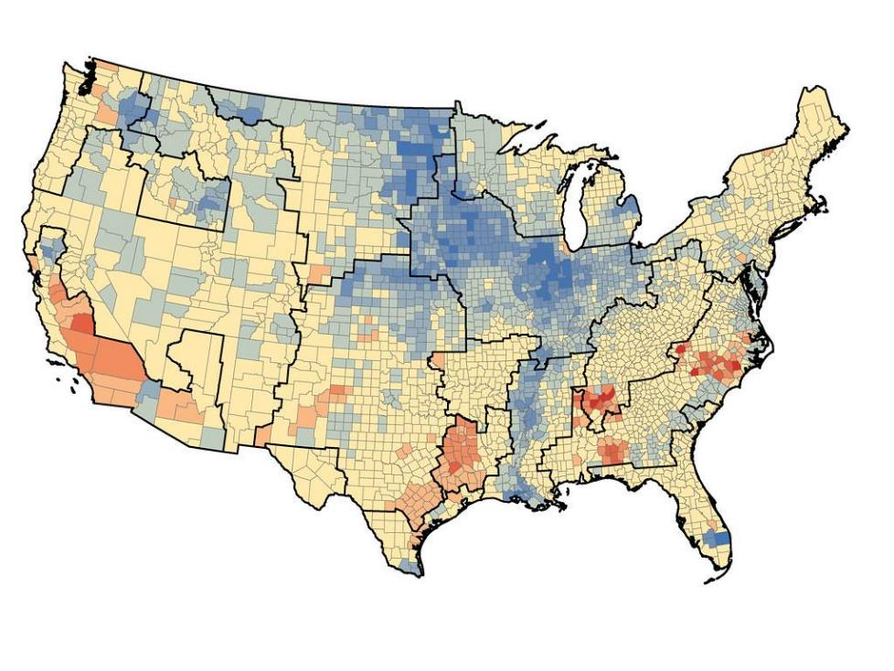
Ciclo del Carbono, Suelos y Clima
Azul = Sumideros de Carbono
Rojo = Fuentes de Carbono
Notes:
Intercambio Neto de Carbono en la Producción de Cultivos en los Estados Unidos
Basándose en la producción de cultivos en los Estados Unidos, los científicos determinaron qué regiones estadounidenses son sumideros de carbono, es decir, aquellas que absorben más carbono del que emiten, y fuentes de carbono, es decir, aquellas que emiten más carbono del que absorben. Sus cálculos mostraron que las regiones más activas en agricultura, representadas en azul, son sumideros de carbono, mientras que las regiones con una mayor población, representadas en rojo, son fuentes de carbono.
Figura cortesía del Laboratorio Nacional del Noroeste del Pacífico.
ENGLISH: Net Carbon Exchange in U.S. Crop Production
Based on U.S. crop production, scientists determined which American regions are carbon sinks, or those that take in more carbon than release it, and carbon sources, or those that release more carbon than they take in. Their calculations showed that the most agriculturally active regions, shown in blue, are carbon sinks while the regions with larger populations, shown in red, are carbon sources.
https://www.eurekalert.org/news-releases/742938
Figure courtesy of Pacific Northwest National Laboratory.

Slide 7
Presupuesto de Carbono 2021
Notes:
Utiliza esta diapositiva para identificar las diferentes fuentes y sumideros en nuestro ciclo actual de carbono. El desequilibrio presupuestario es la diferencia entre las emisiones estimadas y los sumideros.
Fuente: NOAA-ESRL; Friedlingstein et al. 2021; Canadell et al. 2021 (IPCC AR6 WG1 Capítulo 5); Proyecto Carbono Global 2021
https://www.globalcarbonproject.org/index.htm
ENGLISH: Use this slide to identify the different sources and sinks in our current carbon cycle.
he budget imbalance is the difference between the estimated emissions and sinks.
Source: NOAA-ESRL; Friedlingstein et al 2021; Canadell et al 2021 (IPCC AR6 WG1 Chapter 5); Global Carbon Project 2021
https://www.globalcarbonproject.org/index.htm

Slide 8
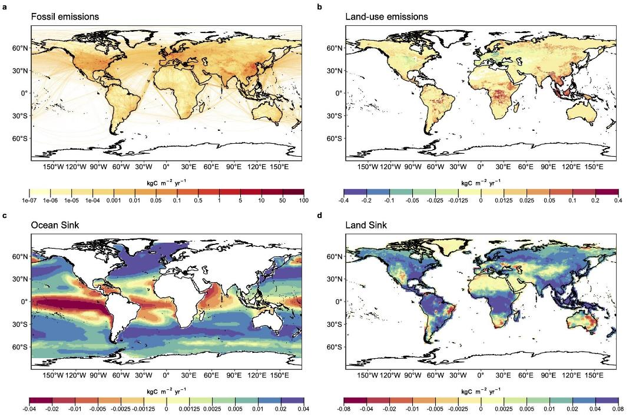
Presupuesto de Carbono Global
Las emisiones de combustibles fósiles dominan en el Hemisferio Norte, mientras que las emisiones por uso del suelo son importantes en los trópicos.
El Atlántico Norte y el Océano Austral son sumideros de carbono, mientras que el océano tropical es una fuente de CO2.
Los bosques tropicales, templados y boreales son los principales sumideros de carbono terrestres.
Notes:
Utiliza esta diapositiva para resaltar la variabilidad global en el presupuesto de carbono y para destacar que una solución para la reducción del carbono no resolverá todos los desafíos que estamos experimentando actualmente a escala global.
Fuente: Friedlingstein et al 2021; Global Carbon Project 2021
ENGLISH: Use this slide to highlight the global variability in the carbon budget, and that one solution for the reduction of carbon will not solve all the challenges we are currently experience at a global scale.
Source: Friedlingstein et al 2021; Global Carbon Project 2021

Slide 9
Carbono del Suelo: una Analogía de Cuenta Bancaria
Entradas (depósitos bancarios)
Salidas (retiros bancarios)
Residuos de vegetación
Exudados de raíces
Biota del suelo viva
Depósito de carbono erosionado
Restos de organismos anteriormente vivos
Descomposición microbiana de las entradas de carbono orgánico en CO2
Transporte disuelto y particulado de carbono a través de lixiviación y/o erosión
Notes:
Para esta diapositiva y las siguientes tres diapositivas, revisa los materiales mencionados a continuación para familiarizarte con la analogía utilizada para describir el ciclo del carbono en el suelo.
Citas
Artículo:
Longbottom, T., et al (2022), "¿Qué tiene que ver el suelo con el cambio climático?". GSA Today, 32(5), p 4-10.
Novela gráfica/Cómic:
Berhe, A. A., & Sequential Potential. (2021). "¿Qué tiene que ver el suelo con el cambio climático?". Recuperado de https://escholarship.org/uc/item/4d76p54r
Ted Talk:
https://www.ted.com/talks/asmeret_asefaw_berhe_a_climate_change_solution_that_s_right_under_our_feet
ENGLISH: For this slide and the next 3 slides, review the materials listed below to familiarize yourself with the analogy used to describe the soil carbon cycle.
Citations
Article:
Longbottom, T., et al (2022), What’s Soil Got to Do with Climate Change. GSA Today, 32(5), p 4-10.
Graphic novel/Comic:
Berhe, A. A, & Sequential Potential. (2021). What's soil got to do with climate change?. Retrieved from https://escholarship.org/uc/item/4d76p54r
Ted Talk:
https://www.ted.com/talks/asmeret_asefaw_berhe_a_climate_change_solution_that_s_right_under_our_feet

Slide 10
Carbono del Suelo: una Analogía de Cuenta Bancaria
Ciclaje Lento (cuenta de ahorros)
Ciclaje Rápido (cuenta corriente)
Carbono asociado a minerales en agregados de suelo o unido químicamente a las superficies de minerales reactivos del suelo
restringe la descomposición, lo que permite que persista en los suelos durante largas escalas de tiempo
Fácilmente degradable y fácilmente transportado.
Crítico para el mantenimiento de la vida en el suelo ya que la descomposición es el principal mecanismo que recicla nutrientes para los organismos del suelo.
Notes:
Del artículo de GSA Today de mayo de 2022 "¿Qué tiene que ver el suelo con el cambio climático?".
El carbono orgánico del suelo puede subdividirse en "piscinas de ciclaje lento" y "piscinas de ciclaje rápido", similares a cuentas corrientes y de ahorro (Lavallee y Cotrufo, 2020), respectivamente. El carbono de ciclaje lento está asociado a minerales que se encuentran físicamente protegidos en agregados de suelo o químicamente unidos a las superficies de minerales reactivos del suelo; ambos mecanismos restringen la descomposición y las pérdidas asociadas de carbono orgánico del suelo, lo que permite que persista en el suelo durante escalas de tiempo decenales a milenarias (Schmidt et al., 2011; Hemingway et al., 2019). En contraste, el carbono de ciclaje rápido es más fácilmente degradable y propenso a transporte físico en escalas de tiempo más cortas (Schmidt et al., 2011; Hemingway et al., 2019). El ciclaje rápido de carbono, similar a los fondos en una cuenta corriente, es fundamental para el mantenimiento de la vida en el suelo, porque la descomposición es el principal mecanismo que recicla nutrientes necesarios para los organismos que habitan en el suelo (Janzen, 2006). Incluso pequeños, pero sostenidos, depósitos en la cuenta de ahorros de carbono del suelo con el tiempo permiten la acumulación a largo plazo de carbono en la piscina de ciclaje lento con un potencial significativo para la mitigación del cambio climático.
ENGLISH: From GSA Today May 2022 paper “What’s Soil Got to Do with Climate Change.”
The SOC that exists in soil can be subdivided into “slow-cycling” and “fast-cycling” pools akin to checking and savings accounts (Lavallee and Cotrufo, 2020), respectively. Slow-cycling C is either mineral-associated C that is found physically protected in soil aggregates or chemically bound to the surfaces of reactive soil minerals; both mechanisms restrict decomposition and associated losses of SOC, allowing it to persist in soil for decadal to millennial time scales (Schmidt et al., 2011; Hemingway et al., 2019). In contrast, fast-cycling C is more readily degradable and prone to physical transport in shorter time scales (Schmidt et al., 2011; Hemingway et al., 2019). Fast C cycling, which is akin to funds in a checking account, is critical for maintenance of life in soil, because decomposition is the main mechanism that recycles nutrients needed by organisms that call the soil home (Janzen, 2006). Even small, but sustained, deposits into the soil C savings account over time allow for long-term buildup of C in the slow-cycling pool with significant potential for climate change mitigation.

Slide 11
Carbono del Suelo: una Analogía de Cuenta Bancaria
Siempre habrá "retiros" ya que la descomposición es necesaria para el ciclo de nutrientes.
¿Cuáles son nuestras oportunidades de "inversión"? - Prácticas de manejo del suelo "inteligentes para el clima".
El esfuerzo 4 por 1000: Aumentar el carbono orgánico del suelo en un 0.4% anualmente = compensa un tercio de las emisiones globales de combustibles fósiles.
Notes:
Del artículo de GSA Today de mayo de 2022 "¿Qué tiene que ver el suelo con el cambio climático?".
El carbono orgánico del suelo puede subdividirse en "piscinas de ciclaje lento" y "piscinas de ciclaje rápido", similares a cuentas corrientes y de ahorro (Lavallee y Cotrufo, 2020), respectivamente. El carbono de ciclaje lento está asociado a minerales que se encuentran físicamente protegidos en agregados de suelo o químicamente unidos a las superficies de minerales reactivos del suelo; ambos mecanismos restringen la descomposición y las pérdidas asociadas de carbono orgánico del suelo, lo que permite que persista en el suelo durante escalas de tiempo decenales a milenarias (Schmidt et al., 2011; Hemingway et al., 2019). En contraste, el carbono de ciclaje rápido es más fácilmente degradable y propenso a transporte físico en escalas de tiempo más cortas (Schmidt et al., 2011; Hemingway et al., 2019). El ciclaje rápido de carbono, similar a los fondos en una cuenta corriente, es fundamental para el mantenimiento de la vida en el suelo, porque la descomposición es el principal mecanismo que recicla nutrientes necesarios para los organismos que habitan en el suelo (Janzen, 2006). Incluso pequeños, pero sostenidos, depósitos en la cuenta de ahorros de carbono del suelo con el tiempo permiten la acumulación a largo plazo de carbono en la piscina de ciclaje lento con un potencial significativo para la mitigación del cambio climático.
ENGLISH: From GSA Today May 2022 paper “What’s Soil Got to Do with Climate Change.”
The SOC that exists in soil can be subdivided into “slow-cycling” and “fast-cycling” pools akin to checking and savings accounts (Lavallee and Cotrufo, 2020), respectively. Slow-cycling C is either mineral-associated C that is found physically protected in soil aggregates or chemically bound to the surfaces of reactive soil minerals; both mechanisms restrict decomposition and associated losses of SOC, allowing it to persist in soil for decadal to millennial time scales (Schmidt et al., 2011; Hemingway et al., 2019). In contrast, fast-cycling C is more readily degradable and prone to physical transport in shorter time scales (Schmidt et al., 2011; Hemingway et al., 2019). Fast C cycling, which is akin to funds in a checking account, is critical for maintenance of life in soil, because decomposition is the main mechanism that recycles nutrients needed by organisms that call the soil home (Janzen, 2006). Even small, but sustained, deposits into the soil C savings account over time allow for long-term buildup of C in the slow-cycling pool with significant potential for climate change mitigation.

Slide 12
Carbono del Suelo: una Analogía de Cuenta Bancaria
Notes:
Figura 2. Varias estrategias de manejo en ecosistemas forestales, agrícolas/praderas y de humedales muestran diferentes propensiones para absorber CO2. En general, estas estrategias representan una forma de ampliar la captación de carbono de los ecosistemas terrestres (Friedlingstein et al., 2020; Paustian et al., 2016; Griscom et al., 2017).
De izquierda a derecha:
Bosques: Reforestación, Manejo Natural de Bosques, Plantaciones Forestales Mejoradas
Agricultura/Praderas: Biochar, Manejo de Tierras de Cultivo, Agricultura de Conservación, Manejo del Arroz, Pastoreo (intensidad óptima), Fenotipos de Raíces Mejorados
Humedales: Restauración de Histosoles
ENGLISH: https://www.geosociety.org/GSA/Publications/GSA_Today/features/GSA/GSAToday/science/G519A/article.aspx
Figure 2. Various management strategies in forested, agriculture/grassland, and wetland ecosystems exhibit differing propensities to take up CO2. Overall, these strategies represent a way to expand terrestrial ecosystem uptake of carbon (Friedlingstein et al., 2020; Paustian et al., 2016; Griscom et al., 2017).
From Left to Right
Forests: Reforestation, Natural Forest Management, Improved Forest Plantations
Agriculture/Grasslands: Biochar, Cropland Management, Conservation Agriculture, Rice Management, Grazing (optimal intensity), Enhanced Root Phenotypes
Wetlands: Restore Histosols

Slide 13
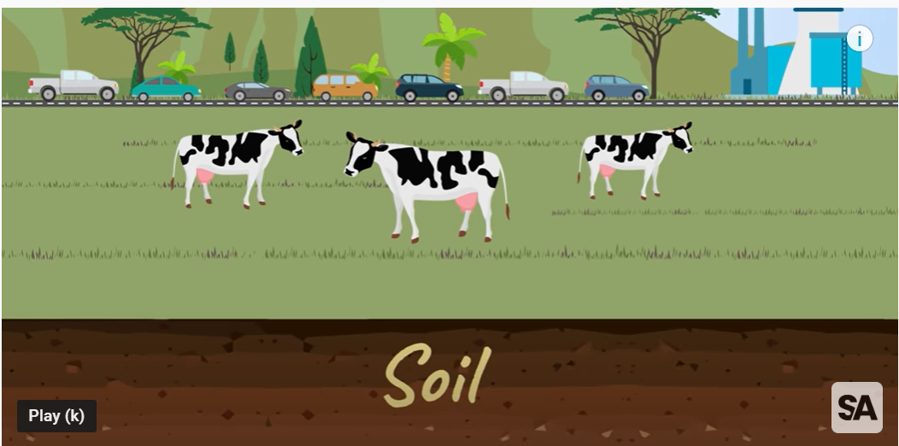
Reducción del Carbono del Suelo
Notes:
https://www.youtube.com/watch?v=xXo-9x1bSDU

Slide 14
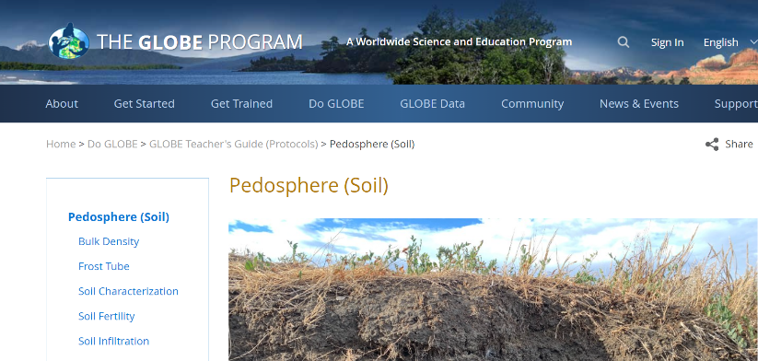
Suelo y Clima: Protocolos de GLOBE
Protocolos de Suelo de GLOBE
Densidad a Granel del Suelo - un indicador de compactación del suelo, salud del suelo y almacenamiento de carbono
Notes:
https://www.globe.gov/do-globe/globe-teachers-guide/soil-pedosphere
Menciona que los protocolos de suelo del programa GLOBE son amigables para los estudiantes y se pueden usar como laboratorios de ciencias del suelo. Sin embargo, los protocolos de GLOBE están diseñados para que los estudiantes recolecten y carguen datos en el programa GLOBE con el tiempo.
En general, la densidad a granel del suelo puede variar desde 0.5 g/mL o menos en suelos orgánicos con muchos espacios porosos, hasta 2.0 g/mL o más en horizontes minerales muy compactos.
ENGLISH: https://www.globe.gov/do-globe/globe-teachers-guide/soil-pedosphere
Mention that the GLOBE program soil protocols are student friendly and can be used as soil science labs. However, the GLOBE protocols are designed for students to use to collect and upload data into the GLOBE program over time.
In general, soil bulk density can range from 0.5 g/mL or less in organic soils with many pore spaces, to as high as 2.0 g/mL or greater in very compact mineral horizons.

Slide 15
Suelo y Cambio Climático: Conexiones en el Aula utilizando un conjunto de lecciones de 5E

Slide 16
Fenómeno: Suelo y nuestro Sistema Climático
Participar
Explorar
Explicar
Elaborar
Evaluar
Notes:
Revisar los materiales compartidos en el documento de Recursos del Módulo 4.
ENGLISH: Review the materials shared in the Module 4 Resources document.

Slide 17
Fenómeno: Suelo y nuestro Sistema Climático - Participar

Slide 18
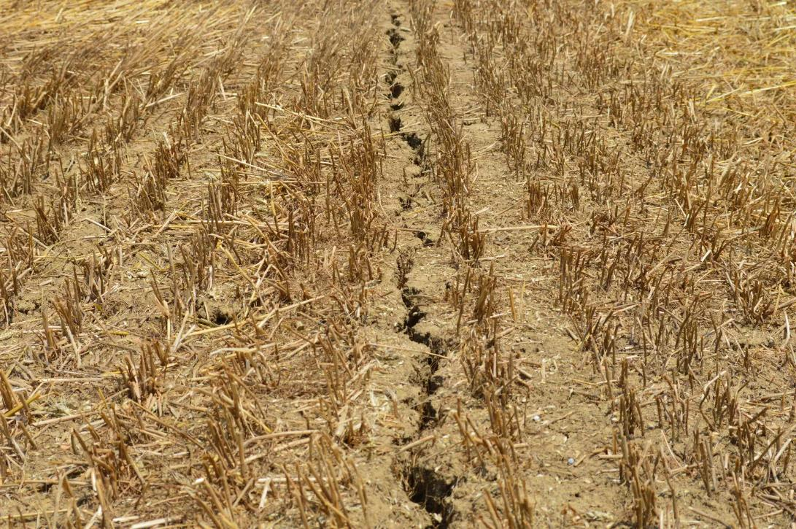
Participar: ¿Qué ves? ¿Qué te preguntas? ¿Qué preguntas tienes?
Notes:
Localiza una imagen que provoque respuestas de los estudiantes que puedan conectar el suelo y el cambio climático.
Cambio climático y suelo árido
por Andrea Carri
Esta foto, tomada durante el verano pasado, podría ser un símbolo de la sequía registrada en Italia.
Tomada el 28 de junio de 2017
Presentada el 14 de febrero de 2018
Ubicación exacta (10.5334 E, 44.7860 N)
https://imaggeo.egu.eu/view/12832/
ENGLISH: Locate an image that will elicit student responses that can connect soil and climate change.
Climate change and arid soil
by Andrea Carri
This photo, taken during last summer, could be a symbol of the drought recorded in Italy.
Taken on 28 June 2017
Submitted on 14 February 2018
Exact location (10.5334 E, 44.7860 N)
https://imaggeo.egu.eu/view/12832/

Slide 19
Fenómeno: Suelo y nuestro Sistema Climático - Explorar

Slide 20
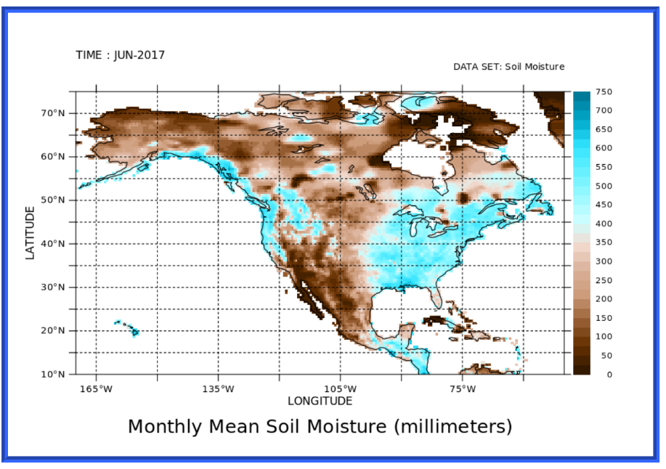
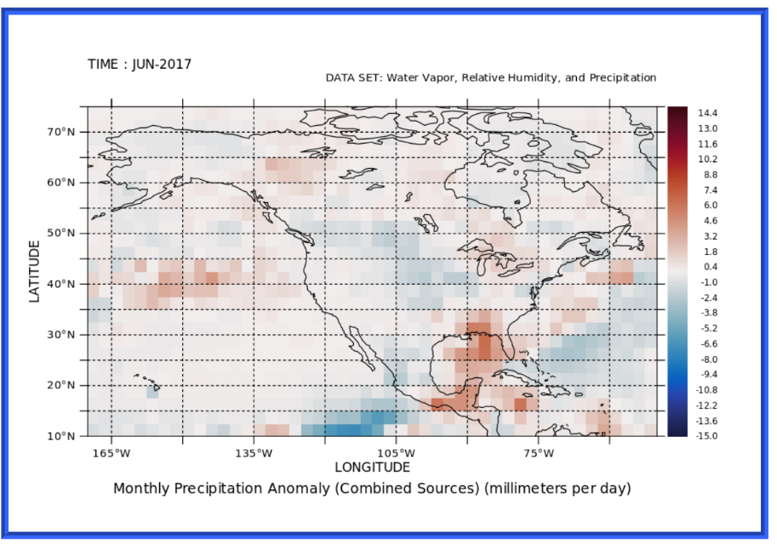
Explora
Datos mensuales de humedad del suelo vs. datos mensuales de anomalía de precipitación
Notes:
Los datos mensuales de humedad del suelo en milímetros - para América del Norte
Establecer tiempo para la animación de enero de 2015 a diciembre de 2021
https://mynasadata.larc.nasa.gov/EarthSystemLAS/ProductServer.do?catid=F999FEBAA1387D63AE2440D2314A232C&xml=%3ClasRequest%20href=%22file:las.xml%22%3E%3Cargs%3E%3Clink%20match=%22/lasdata/datasets/soil_moisture/variables/soilw-id-70637cbe91%22/%3E%3Cregion%3E%3Crange%20type=%22x%22%20low=%22-170%22%20high=%22-50%22/%3E%3Crange%20type=%22y%22%20low=%2210%22%20high=%2275%22/%3E%3Cpoint%20type=%22t%22%20v=%2201-Jan-1948%2000:00%22/%3E%3C/region%3E%3C/args%3E%3Clink%20match=%22/lasdata/operations/operation%5B@ID=%27Animation_2D_XY%27%5D%22/%3E%3Cproperties%3E%3Cferret%3E%3Cview%3Exy%3C/view%3E%3Csize%3E.8333%3C/size%3E%3Cimage_format%3Egif%3C/image_format%3E%3Cannotations%3Efile%3C/annotations%3E%3C/ferret%3E%3Clas%3E%3Coutput_type%3Ehtml%3C/output_type%3E%3C/las%3E%3C/properties%3E%3C/lasRequest%3E
Anomalía de Precipitación Mensual en milímetros/día - para América del Norte
Establecer tiempo para la animación de enero de 2015 a diciembre de 2021
https://mynasadata.larc.nasa.gov/EarthSystemLAS/ProductServer.do?catid=6C5387F89303C8F2A94AB07B9720E61D&xml=%3ClasRequest%20href=%22file:las.xml%22%3E%3Cargs%3E%3Clink%20match=%22/lasdata/datasets/WVavg/variables/precip-id-65348881a9%22/%3E%3Cregion%3E%3Crange%20type=%22x%22%20low=%22-170%22%20high=%22-50%22/%3E%3Crange%20type=%22y%22%20low=%2210%22%20high=%2275%22/%3E%3Cpoint%20type=%22t%22%20v=%2201-Jan-2015%2000:00%22/%3E%3C/region%3E%3C/args%3E%3Clink%20match=%22/lasdata/operations/operation%5B@ID=%27Animation_2D_XY%27%5D%22/%3E%3Cproperties%3E%3Cferret%3E%3Cview%3Exy%3C/view%3E%3Csize%3E.8333%3C/size%3E%3Cimage_format%3Egif%3C/image_format%3E%3Cannotations%3Efile%3C/annotations%3E%3C/ferret%3E%3Clas%3E%3Coutput_type%3Ehtml%3C/output_type%3E%3C/las%3E%3C/properties%3E%3C/lasRequest%3E
ENGLISH: The My NASA Data website has multiple activities related to soil moisture. https://mynasadata.larc.nasa.gov/ This data was gathered from their Earth System Data Explorer datatool.
Monthly soil moisture data in millimeters - for North America
Set time for animation to Jan 2015 to Dec 2021
https://mynasadata.larc.nasa.gov/EarthSystemLAS/ProductServer.do?catid=F999FEBAA1387D63AE2440D2314A232C&xml=%3ClasRequest%20href=%22file:las.xml%22%3E%3Cargs%3E%3Clink%20match=%22/lasdata/datasets/soil_moisture/variables/soilw-id-70637cbe91%22/%3E%3Cregion%3E%3Crange%20type=%22x%22%20low=%22-170%22%20high=%22-50%22/%3E%3Crange%20type=%22y%22%20low=%2210%22%20high=%2275%22/%3E%3Cpoint%20type=%22t%22%20v=%2201-Jan-1948%2000:00%22/%3E%3C/region%3E%3C/args%3E%3Clink%20match=%22/lasdata/operations/operation%5B@ID=%27Animation_2D_XY%27%5D%22/%3E%3Cproperties%3E%3Cferret%3E%3Cview%3Exy%3C/view%3E%3Csize%3E.8333%3C/size%3E%3Cimage_format%3Egif%3C/image_format%3E%3Cannotations%3Efile%3C/annotations%3E%3C/ferret%3E%3Clas%3E%3Coutput_type%3Ehtml%3C/output_type%3E%3C/las%3E%3C/properties%3E%3C/lasRequest%3E
Monthly Precipitation Anomaly in millimeters/day - for North America
Set time for animation to Jan 2015 to Dec 2021
https://mynasadata.larc.nasa.gov/EarthSystemLAS/ProductServer.do?catid=6C5387F89303C8F2A94AB07B9720E61D&xml=%3ClasRequest%20href=%22file:las.xml%22%3E%3Cargs%3E%3Clink%20match=%22/lasdata/datasets/WVavg/variables/precip-id-65348881a9%22/%3E%3Cregion%3E%3Crange%20type=%22x%22%20low=%22-170%22%20high=%22-50%22/%3E%3Crange%20type=%22y%22%20low=%2210%22%20high=%2275%22/%3E%3Cpoint%20type=%22t%22%20v=%2201-Jan-2015%2000:00%22/%3E%3C/region%3E%3C/args%3E%3Clink%20match=%22/lasdata/operations/operation%5B@ID=%27Animation_2D_XY%27%5D%22/%3E%3Cproperties%3E%3Cferret%3E%3Cview%3Exy%3C/view%3E%3Csize%3E.8333%3C/size%3E%3Cimage_format%3Egif%3C/image_format%3E%3Cannotations%3Efile%3C/annotations%3E%3C/ferret%3E%3Clas%3E%3Coutput_type%3Ehtml%3C/output_type%3E%3C/las%3E%3C/properties%3E%3C/lasRequest%3E

Slide 21
Explora - muy poca agua
Sequía: Plantas Marchitas
https://www.windows2universe.org/teacher_resources/withering_crops_activity.html
yhttps://www.youtube.com/watch?v=cBqr43QbfBE
Notes:
El primer enlace es a una actividad donde los estudiantes examinan los estomas de hojas bajo estrés hídrico y hojas que están sanas, y el segundo enlace es a un video corto (de 5 a 6 minutos) sobre los efectos del cambio climático en la vegetación.
ENGLISH: The first link is to an activity where students examine the stomata of leaves under water stress and leaves that are healthy, and the second link is to a short (5-6 on) video on the effects of climate change on vegetation.

Slide 22
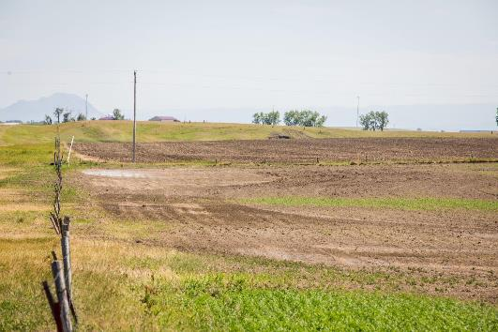
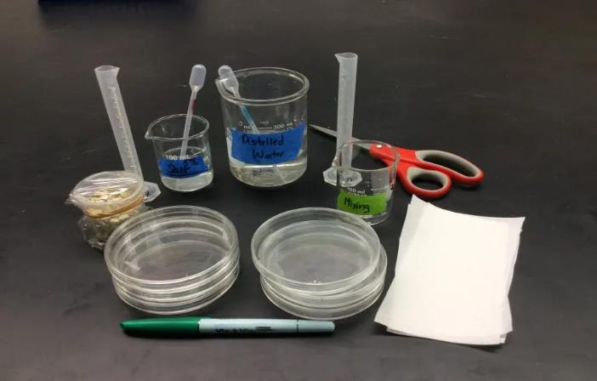
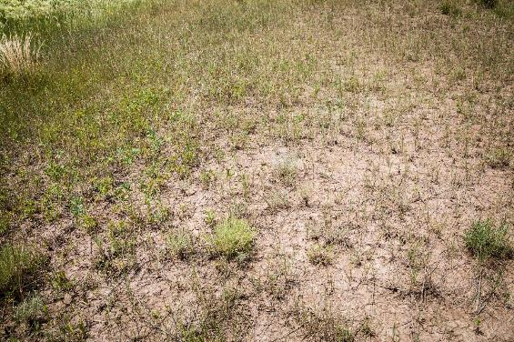
Explorar - muy poca agua
Soil Salinization Lab (Laboratorio de Salinización del Suelo)
Notes:
https://teachingapscience.com/soil-salinization-lab/
https://www.flickr.com/photos/nrcs_south_dakota/50727664467
https://www.flickr.com/photos/nrcs_south_dakota/50727572181/in/photostream/
USDA NRCS South Dakota
Manantial en el oeste de SD
Detalle de la condición del suelo y las plantas causadas por el manantial en pastizales.
Preocupación de recursos: Concentración de sales y otros productos químicos
La salinidad es una condición cuando las sales solubles en agua se han acumulado en el suelo. Los suelos salinos son indicativos de un drenaje inadecuado para lixiviar las sales del suelo o de la migración ascendente de sal desde el agua subterránea poco profunda. Los suelos sódicos son altos en sodio en relación con las concentraciones de calcio y magnesio. La salinidad o la sodicidad ocurren naturalmente o pueden ser el resultado de prácticas de manejo.
Las filtraciones salinas se forman debido al uso insuficiente de agua en áreas adyacentes de recarga de la pendiente ascendente. El exceso de agua del suelo se mueve a través del perfil del suelo recogiendo sales en el camino. Eventualmente, esa agua del suelo con las sales disueltas encuentra una capa impermeable, como la roca madre, y luego se mueve lateralmente cuesta abajo hasta donde se acumula un nivel freático. Cuando el nivel freático se acerca a la superficie del suelo, la evaporación elimina el agua y las sales quedan atrás. Con el tiempo, el área se vuelve tan salada que solo pueden sobrevivir plantas muy tolerantes a la sal, si es que hay alguna planta. En Dakota del Sur, esta situación ocurre principalmente debajo de acres de tierras de cultivo que tradicionalmente han estado en una rotación de cultivos de trigo-barbecho. Incluso los campos de granos pequeños continuos pueden provocar filtraciones salinas debido a que no hay (o muy pocas) plantas vivas para utilizar la humedad del suelo después de la cosecha del cultivo. Sin embargo, las filtraciones salinas pueden ocurrir cuesta abajo de pastizales nativos o pastos domados que han sido sobreutilizados durante muchos años. En estos casos, la vigorosidad de las plantas de pasto ha sido agotada y las plantas no pueden utilizar toda la humedad del suelo disponible.
Práctica de Conservación: 610 Manejo de la Salinidad y Sodicidad del Suelo
El manejo adecuado comienza con el diagnóstico correcto del área problemática. Utilice la Hoja de Especificaciones de la Práctica de Conservación 610 para la caracterización e identificación de áreas salinas y/o sódicas.
La mitigación incluirá medidas vegetativas para reducir el movimiento de agua subterránea y sal desde el área de recarga hasta el área de descarga. Las medidas vegetativas incluyen el establecimiento de cultivos perennes de raíces profundas como el pasto de trigo y las variedades de alfalfa de raíces más profundas.
Para obtener más información sobre las preocupaciones de recursos de Dakota del Sur, visite www.sdresrouceconcerns.org o www.farmers.gov/conserve/tool . También puede comunicarse con su oficina local de NRCS o el Distrito de Conservación. Encuentre su oficina local de USDA NRCS y directorio de empleados en: bit.ly/ContactNRCSSD .
ENGLISH: https://teachingapscience.com/soil-salinization-lab/
https://www.flickr.com/photos/nrcs_south_dakota/50727664467
https://www.flickr.com/photos/nrcs_south_dakota/50727572181/in/photostream/
USDA NRCS South Dakota
Seep in Western SD
Close up of soil and plant condition cause by seep on rangeland.
Resource Concern: Concentration of Salts and Other Chemicals
Salinity is a condition when water soluble salts have accumulated in the soil. Saline soils are indicative of inadequate drainage to leach salts from the soil or upward migration of salt from shallow ground water. Sodic soils are high in sodium relative to concentrations of calcium and magnesium. Salinity or sodicity occurs naturally or may result from management practices.
Saline seeps form due to insufficient water use in adjacent upslope recharge areas. Excess soil water moves through the soil profile collecting salts along the way. Eventually, that soil water with the dissolved salts encounters an impermeable layer, such as bedrock, and then moves laterally downslope to where a water table builds up. When the water table gets close to the soil surface, evaporation removes the water and salts are left behind. Over time, the area becomes so salty that only very salt tolerant plants can survive, if any plants at all. In South Dakota, this situation occurs primarily below cropland acres that traditionally have been in a wheat-fallow crop rotation. Even continuous small grain fields can lead to saline seeps due to the fact there are no (or very few) living plants to utilize soil moisture after crop harvest. However, saline seeps can occur downslope of native rangeland or tame pastures that have been over-utilized for many years. In these cases, the grass plant vigor has been depleted and the plants can’t utilize all the available soil moisture.
Conservation Practice: 610 Salinity and Sodic Soil Management
Proper management begins with the correct diagnosis of the problem area. Utilize the 610 Conservation Practice Specification Guide Sheet for the characterization and identification of saline and/or sodic areas.
Mitigation shall include vegetative measures to reduce subsurface water and salt movement from the recharge area to the discharge area. Vegetative measures include establishment of deep rooted perennial crops such as wheatgrass and the deeper rooted cultivars of alfalfa.
For more information on South Dakota's resource concerns, visit www.sdresrouceconcerns.org or www.farmers.gov/conserve/tool. You can also reach out to your local NRCS office or Conservation District. Find your local USDA NRCS office and employee directory at: bit.ly/ContactNRCSSD.

Slide 23
Explorar - demasiada agua
Modelo de esponja
Notes:
https://www.doctordirt.org/teachingresources/sponge

Slide 24
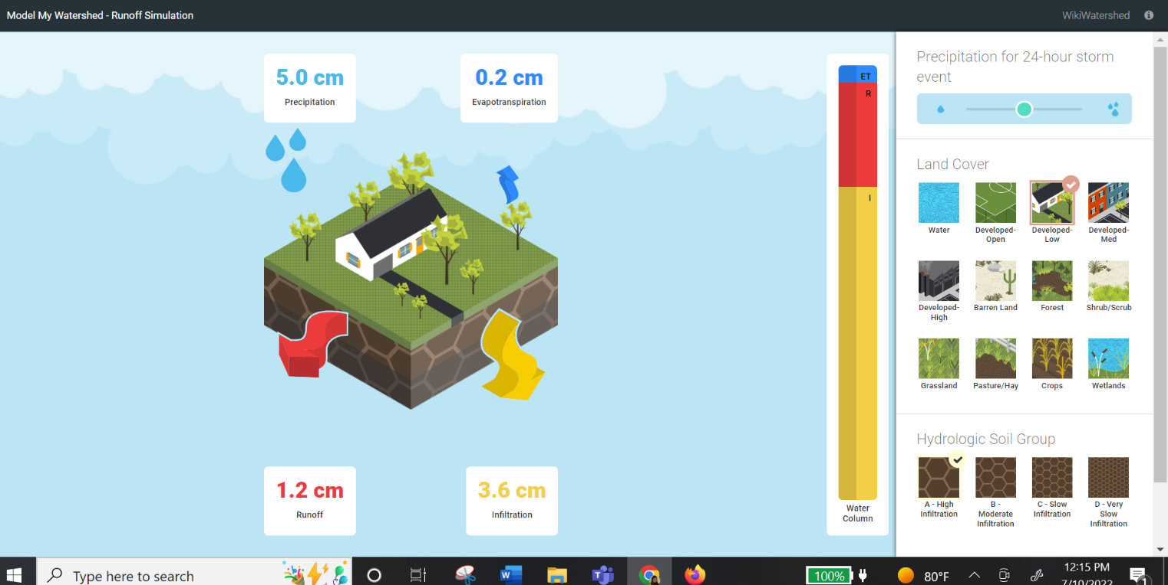
Explorar - demasiada agua
La Simulación de Escorrentía
Notes:
https://stroudcenter.org/virtual-learning-resource/runoff-simulation/

Slide 25
Fenómeno: Suelo y nuestro Sistema Climático - Explicar

Slide 26
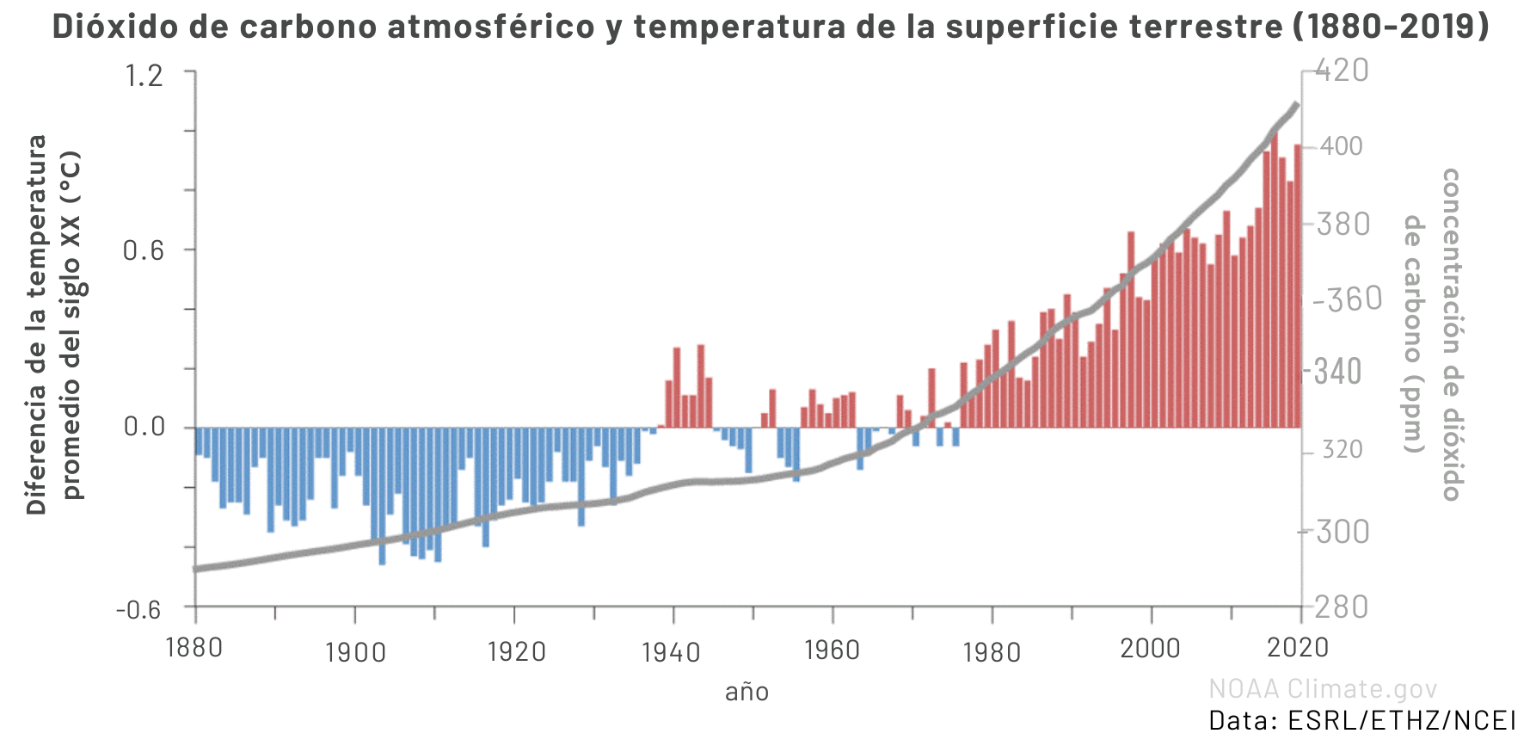
Explicar - Conexión del Carbono
Notes:
https://www.climate.gov/media/11048
Los estudiantes identifican la correlación entre el carbono y la temperatura.
ENGLISH: https://www.climate.gov/media/11048
Students identify the correlation between carbon and temperature.

Slide 27
Explicar - Retroalimentación Positiva
Temperaturas en Ascenso
Sequía
Menos Carbono Secuestrado

Slide 28
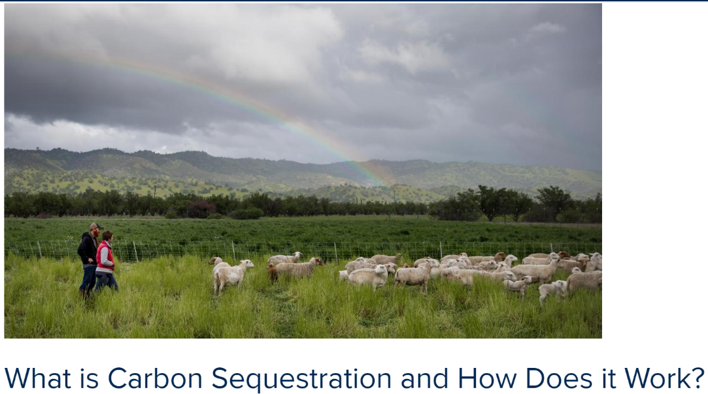
Explicar - Conexión del Carbono
Lectura: ¿Qué es la Captura de Carbono?
Notes:
"What is Carbon Sequestration?" es una lectura breve y amigable para los estudiantes sobre la captura de carbono.
https://clear.ucdavis.edu/explainers/what-carbon-sequestration
ENGLISH: What is Carbon Sequestration is a short, student-friendly reading about Carbon sequestration.
https://clear.ucdavis.edu/explainers/what-carbon-sequestration

Slide 29
Explicar - Conexión del Carbono
Actividad de Laboratorio: Explorando las Plantas y el Intercambio de CO2
Notes:
De: https://www.glbrc.org/outreach/educational-materials/measuring-soil-microbial-activity
Explica que esta es una de las muchas actividades que utilizan instrumentos de medición que pueden estar disponibles en escuelas secundarias o escuelas intermedias.
ENGLISH: From: https://www.glbrc.org/outreach/educational-materials/measuring-soil-microbial-activity
Explain that this is one of many activities using probeware that may be available in high school or middle schools.

Slide 30
Fenómeno: El Suelo y Nuestro Sistema Climático

Slide 31
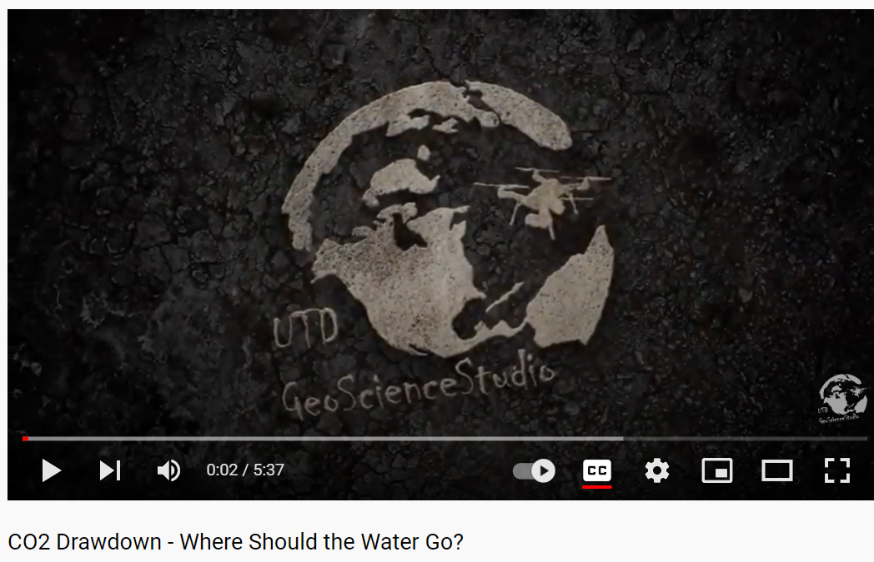
Elaborar
¡Profundicemos en la conexión suelo-clima!
Video: Reducción del CO2: ¿Dónde debería ir el agua?
Notes:
Este video explica claramente la relación entre el suelo, las plantas y el agua, y cómo juntos almacenan carbono en el suelo.
https://www.youtube.com/watch?v=xv-n54NTd9M
ENGLISH: This video clearly explains the relationship between soil, plants, and water, and how together they store carbon in the soil.
https://www.youtube.com/watch?v=xv-n54NTd9M

Slide 32
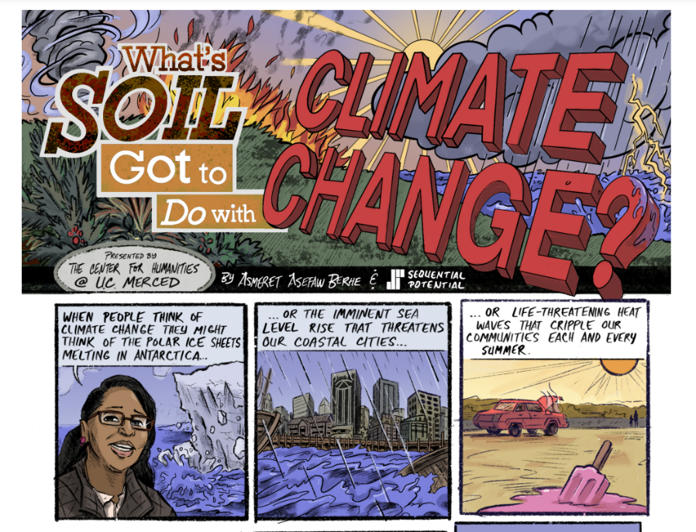
Elabora
Let’s dig deeper into the soil-climate connection!
Reading: What’s Soil got to do with Climate Change?
Notes:
Menciona esta novela gráfica/cómic que utiliza la analogía de la cuenta bancaria para explicar la captura de carbono.
Berhe, A. A, & Sequential Potential. (2021). ¿Qué tiene que ver el suelo con el cambio climático?. Recuperado de https://escholarship.org/uc/item/4d76p54r
ENGLISH: Menciona esta novela gráfica/cómic que utiliza la analogía de la cuenta bancaria para explicar la captura de carbono.
Berhe, A. A, & Sequential Potential. (2021). ¿Qué tiene que ver el suelo con el cambio climático?. Recuperado de https://escholarship.org/uc/item/4d76p54r

Slide 33
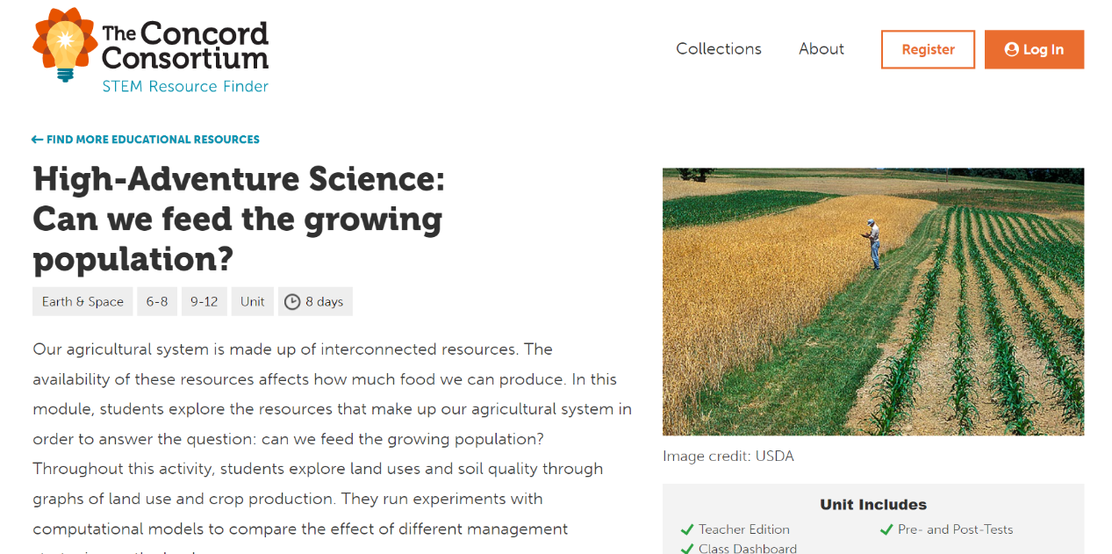
Elaborar
HAS: ¿Podemos alimentar a la población en crecimiento?
Notes:
"¿Podemos alimentar a la población en crecimiento?" es una unidad del Concord Consortium que incluye una herramienta de modelado para explorar diferentes métodos agrícolas y rendimientos de cultivos.
https://learn.concord.org/has-land
ENGLISH:
Can we feed the growing population? Screen shot of the modeling tool. If time, open the link, and demonstrate how it is used.
https://learn.concord.org/has-land

Slide 34
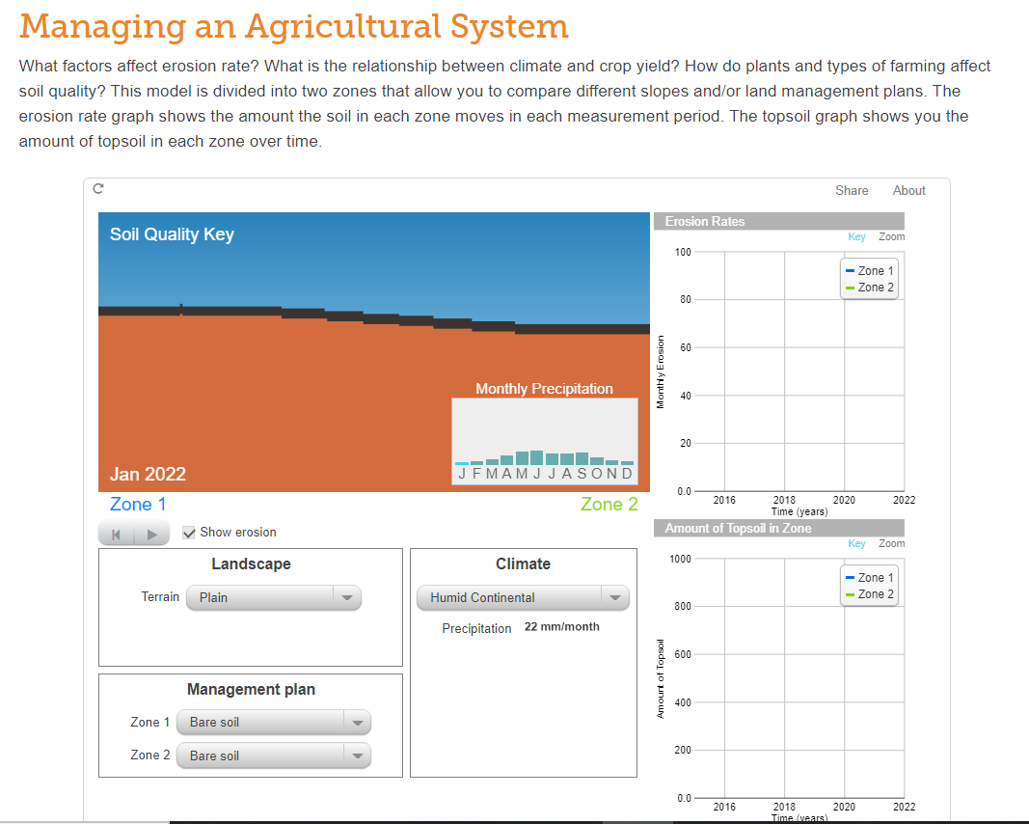
Elaborar
HAS: ¿Podemos alimentar a la población en crecimiento?
Notes:
¿Podemos alimentar a la población en crecimiento? Captura de pantalla de la herramienta de modelado. Si hay tiempo, abre el enlace y demuestra cómo se utiliza.
https://learn.concord.org/has-land
ENGLISH:
Can we feed the growing population? Screen shot of the modeling tool. If time, open the link, and demonstrate how it is used.
https://learn.concord.org/has-land

Slide 35
Fenómeno: Suelo y nuestro Sistema Climático - Evaluar

Slide 36
Evaluar
¿Qué significa esto para mí?
Tarea:
Considera el origen agrícola de los alimentos en tres comidas: desayuno, almuerzo, cena.
Utiliza el contenido de esta lección para identificar lo siguiente:
¿Cómo afectará nuestro cambio climático al crecimiento de los cultivos en mi comida?
¿Cómo pueden modificarse las prácticas agrícolas para garantizar la productividad de los cultivos y una mayor captura de carbono en el futuro?
¿Qué pueden hacer los consumidores para contribuir positivamente a los problemas del cambio climático en el sistema alimentario?

Slide 37
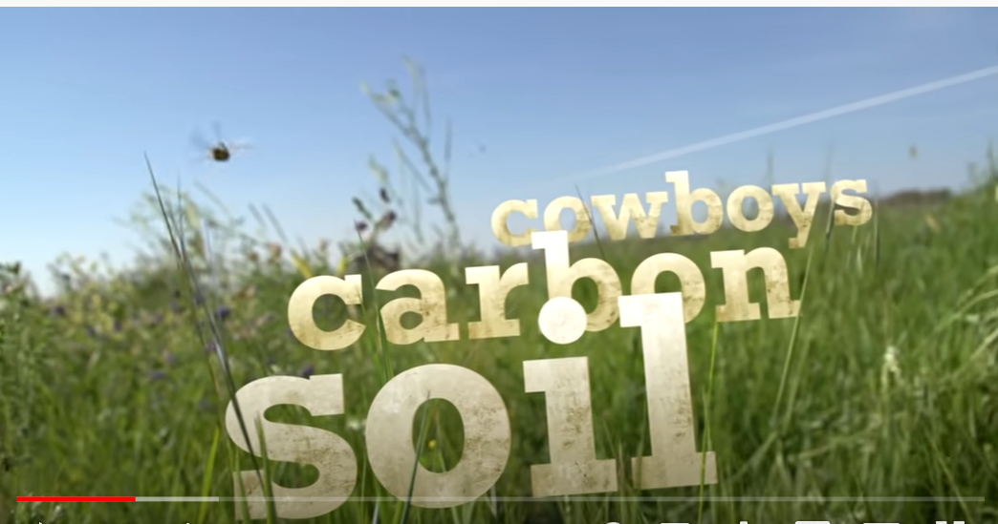
Evaluar
¡Soluciones en acción! - Presentando a los Vaqueros del Carbono del Suelo
Notes:
Este video demuestra cómo funcionan los métodos de agricultura regenerativa para reponer los suelos.
https://www.youtube.com/watch?v=MDoUDLbg8tg
ENGLISH: This video demonstrates how regenerative agriculture methods works to replenish soils.
https://www.youtube.com/watch?v=MDoUDLbg8tg

Slide 38
Expectativas de Rendimiento de los Estándares de Ciencias de la Próxima Generación (NGSS)
MS-LS2-3 Ecosystems: Interactions, Energy, and Dynamics
Desarrollar un modelo para describir el ciclo de la materia y el flujo de energía entre las partes vivas y no vivas de un ecosistema.
MS-LS2-5 Ecosystems: Interactions, Energy, and Dynamics
Evaluar soluciones de diseño competidoras para mantener la biodiversidad y los servicios ecosistémicos.
HS-ESS2-2 Earth's Systems
Analizar datos geocientíficos para afirmar que un cambio en la superficie terrestre puede generar retroalimentaciones que causen cambios en otros sistemas terrestres.
HS-ESS2-6 Earth's Systems
Desarrollar un modelo cuantitativo para describir el ciclo del carbono entre la hidrosfera, la atmósfera, la geosfera y la biosfera.
HS-ESS2-7 Earth's Systems
Construir un argumento basado en evidencia sobre la coevolución simultánea de los sistemas terrestres y la vida en la Tierra.
HS-ESS3-1 Earth and Human Activity
Construir una explicación basada en evidencia sobre cómo la disponibilidad de recursos naturales, la ocurrencia de peligros naturales y los cambios en el clima han influenciado la actividad humana.
Notes:
Estándares de Ciencias de la Próxima Generación (NGSS) conectados a esta lección de 5-E.
ENGLISH: Next Generation Science Standards (NGSS) connected to this 5-E lesson.

Slide 39
RECURSOS
Conocer el Suelo, Conocer la Vida, Capítulo 8
Suelos y Sociedad
Conocer el Suelo, Conocer la Vida, Guía para Educadores, En Línea:
https://serc.carleton.edu/kskl_educator/soil_society/index.html

Slide 40
Suelo y Clima
¿Preguntas?
¿Comentarios?
¡Gracias!

